Slide 1
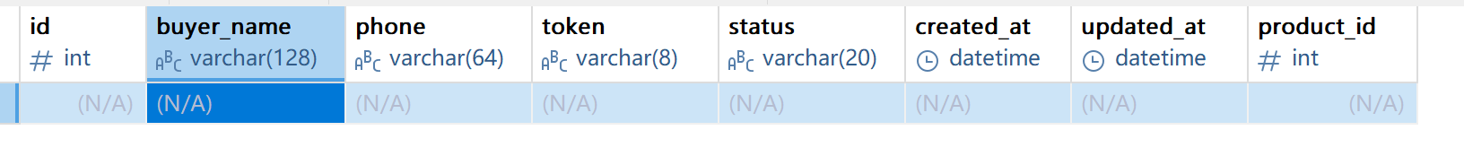
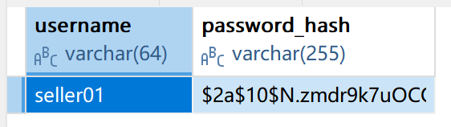
后端技术：后端采用SpringBoot3+MyBatis + MySQL + Lombok（自动生成模板代码），采用REST 接口
使用软件：vscode，豆包，codebuddy
数据库设计（online_shop）：
intent
product
seller

Slide 2
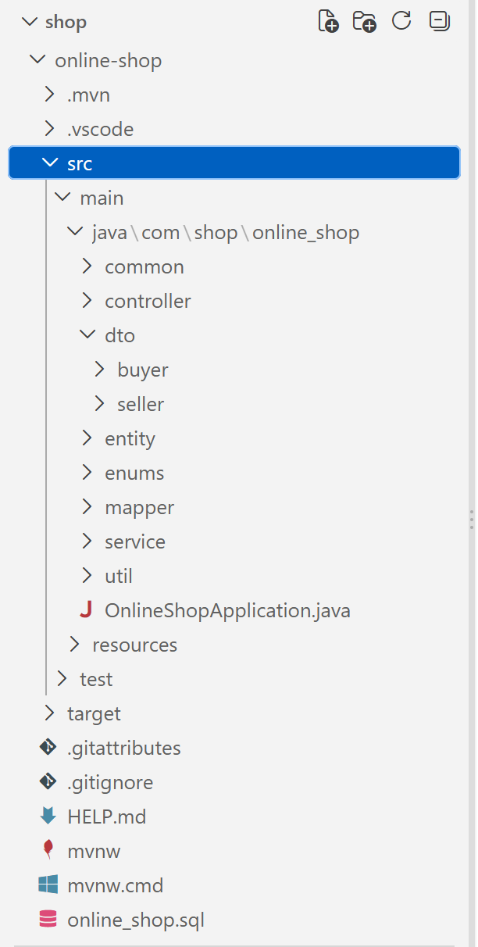
公共通用代码：全局异常处理、返回结果封装、工具常量
控制器层【REST接口】接收前端http请求，返回JSON
买家的数据传输对象，接收前端提交/返回给前端的数据
卖家的数据传输对象
实体类，和MySQL数据库表一一对应，加@Data(lombok)
枚举：订单状态、商品状态（状态机流转放这里）
MyBatis‑Mapper接口，操作数据库，没有实现类
业务逻辑层，写项目业务代码，调用mapper操作数据库
小工具类：密码加密、时间处理等

Slide 3
